Slide 1

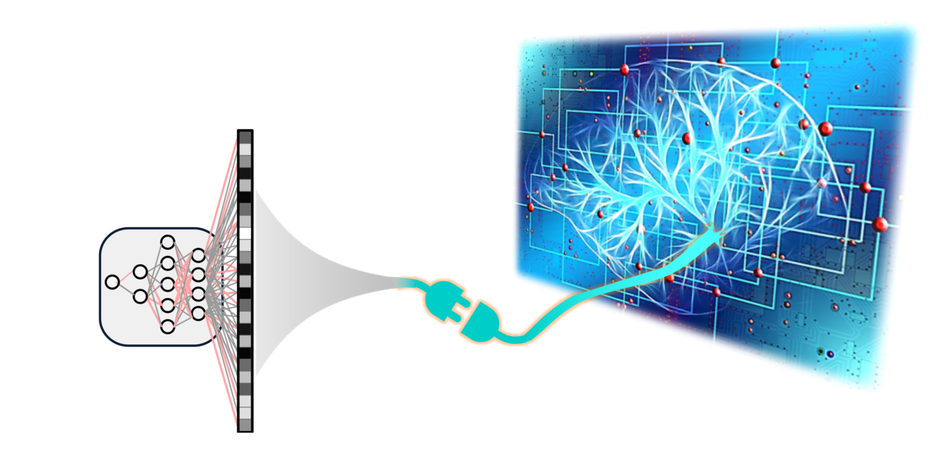
Classez des images à l'aide d'algorithmes de Deep Learning
DIEDHIOU AHMED BACHIR

Slide 2
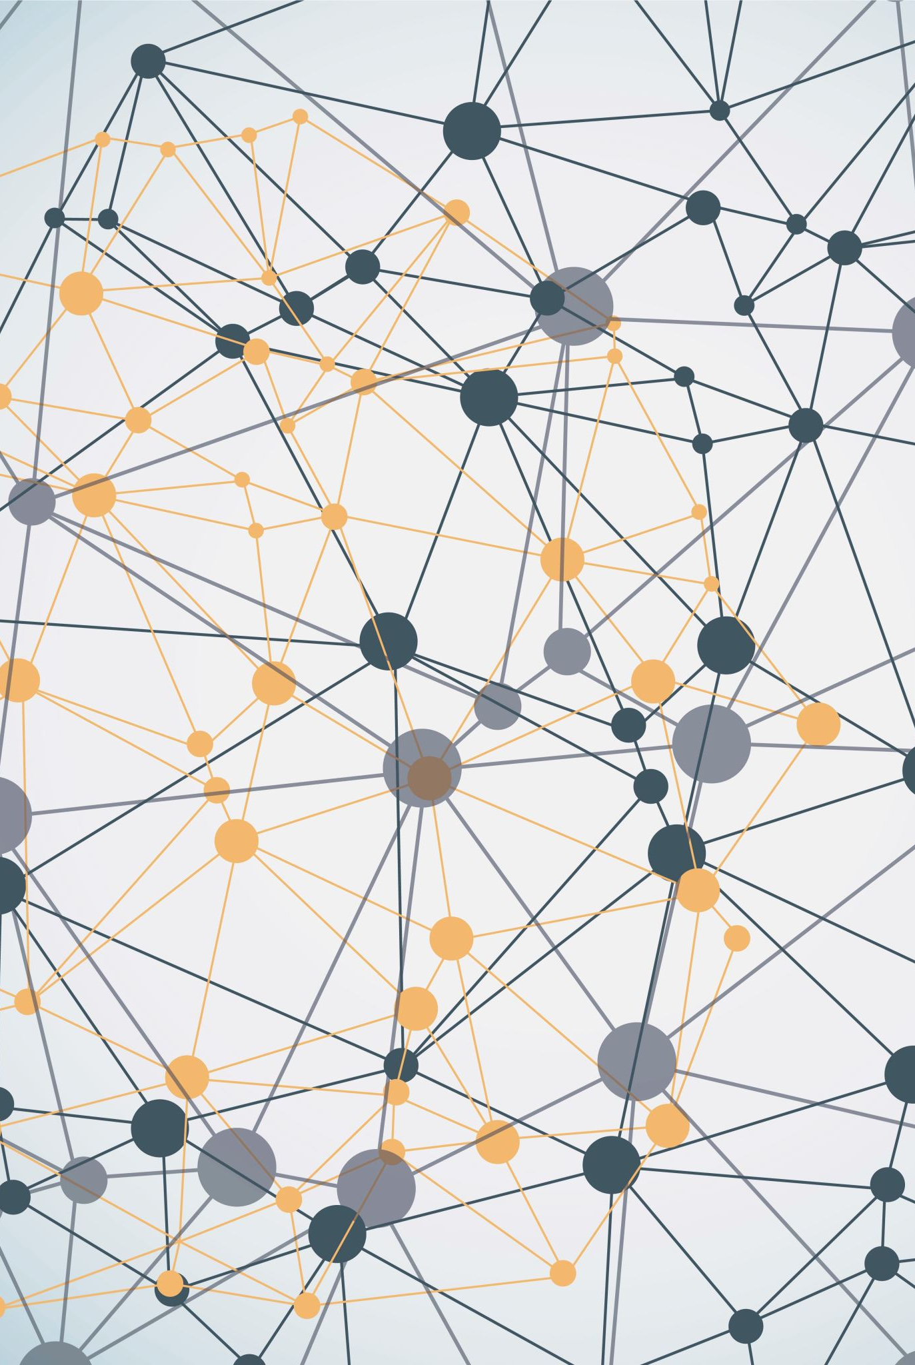
Plan
Contexte
Analyse exploratoire
Prétraitement des images
Réseaux de neurones CNN from scratch
Réseaux de neurones avec transfert Learning
Conclusion

Slide 3
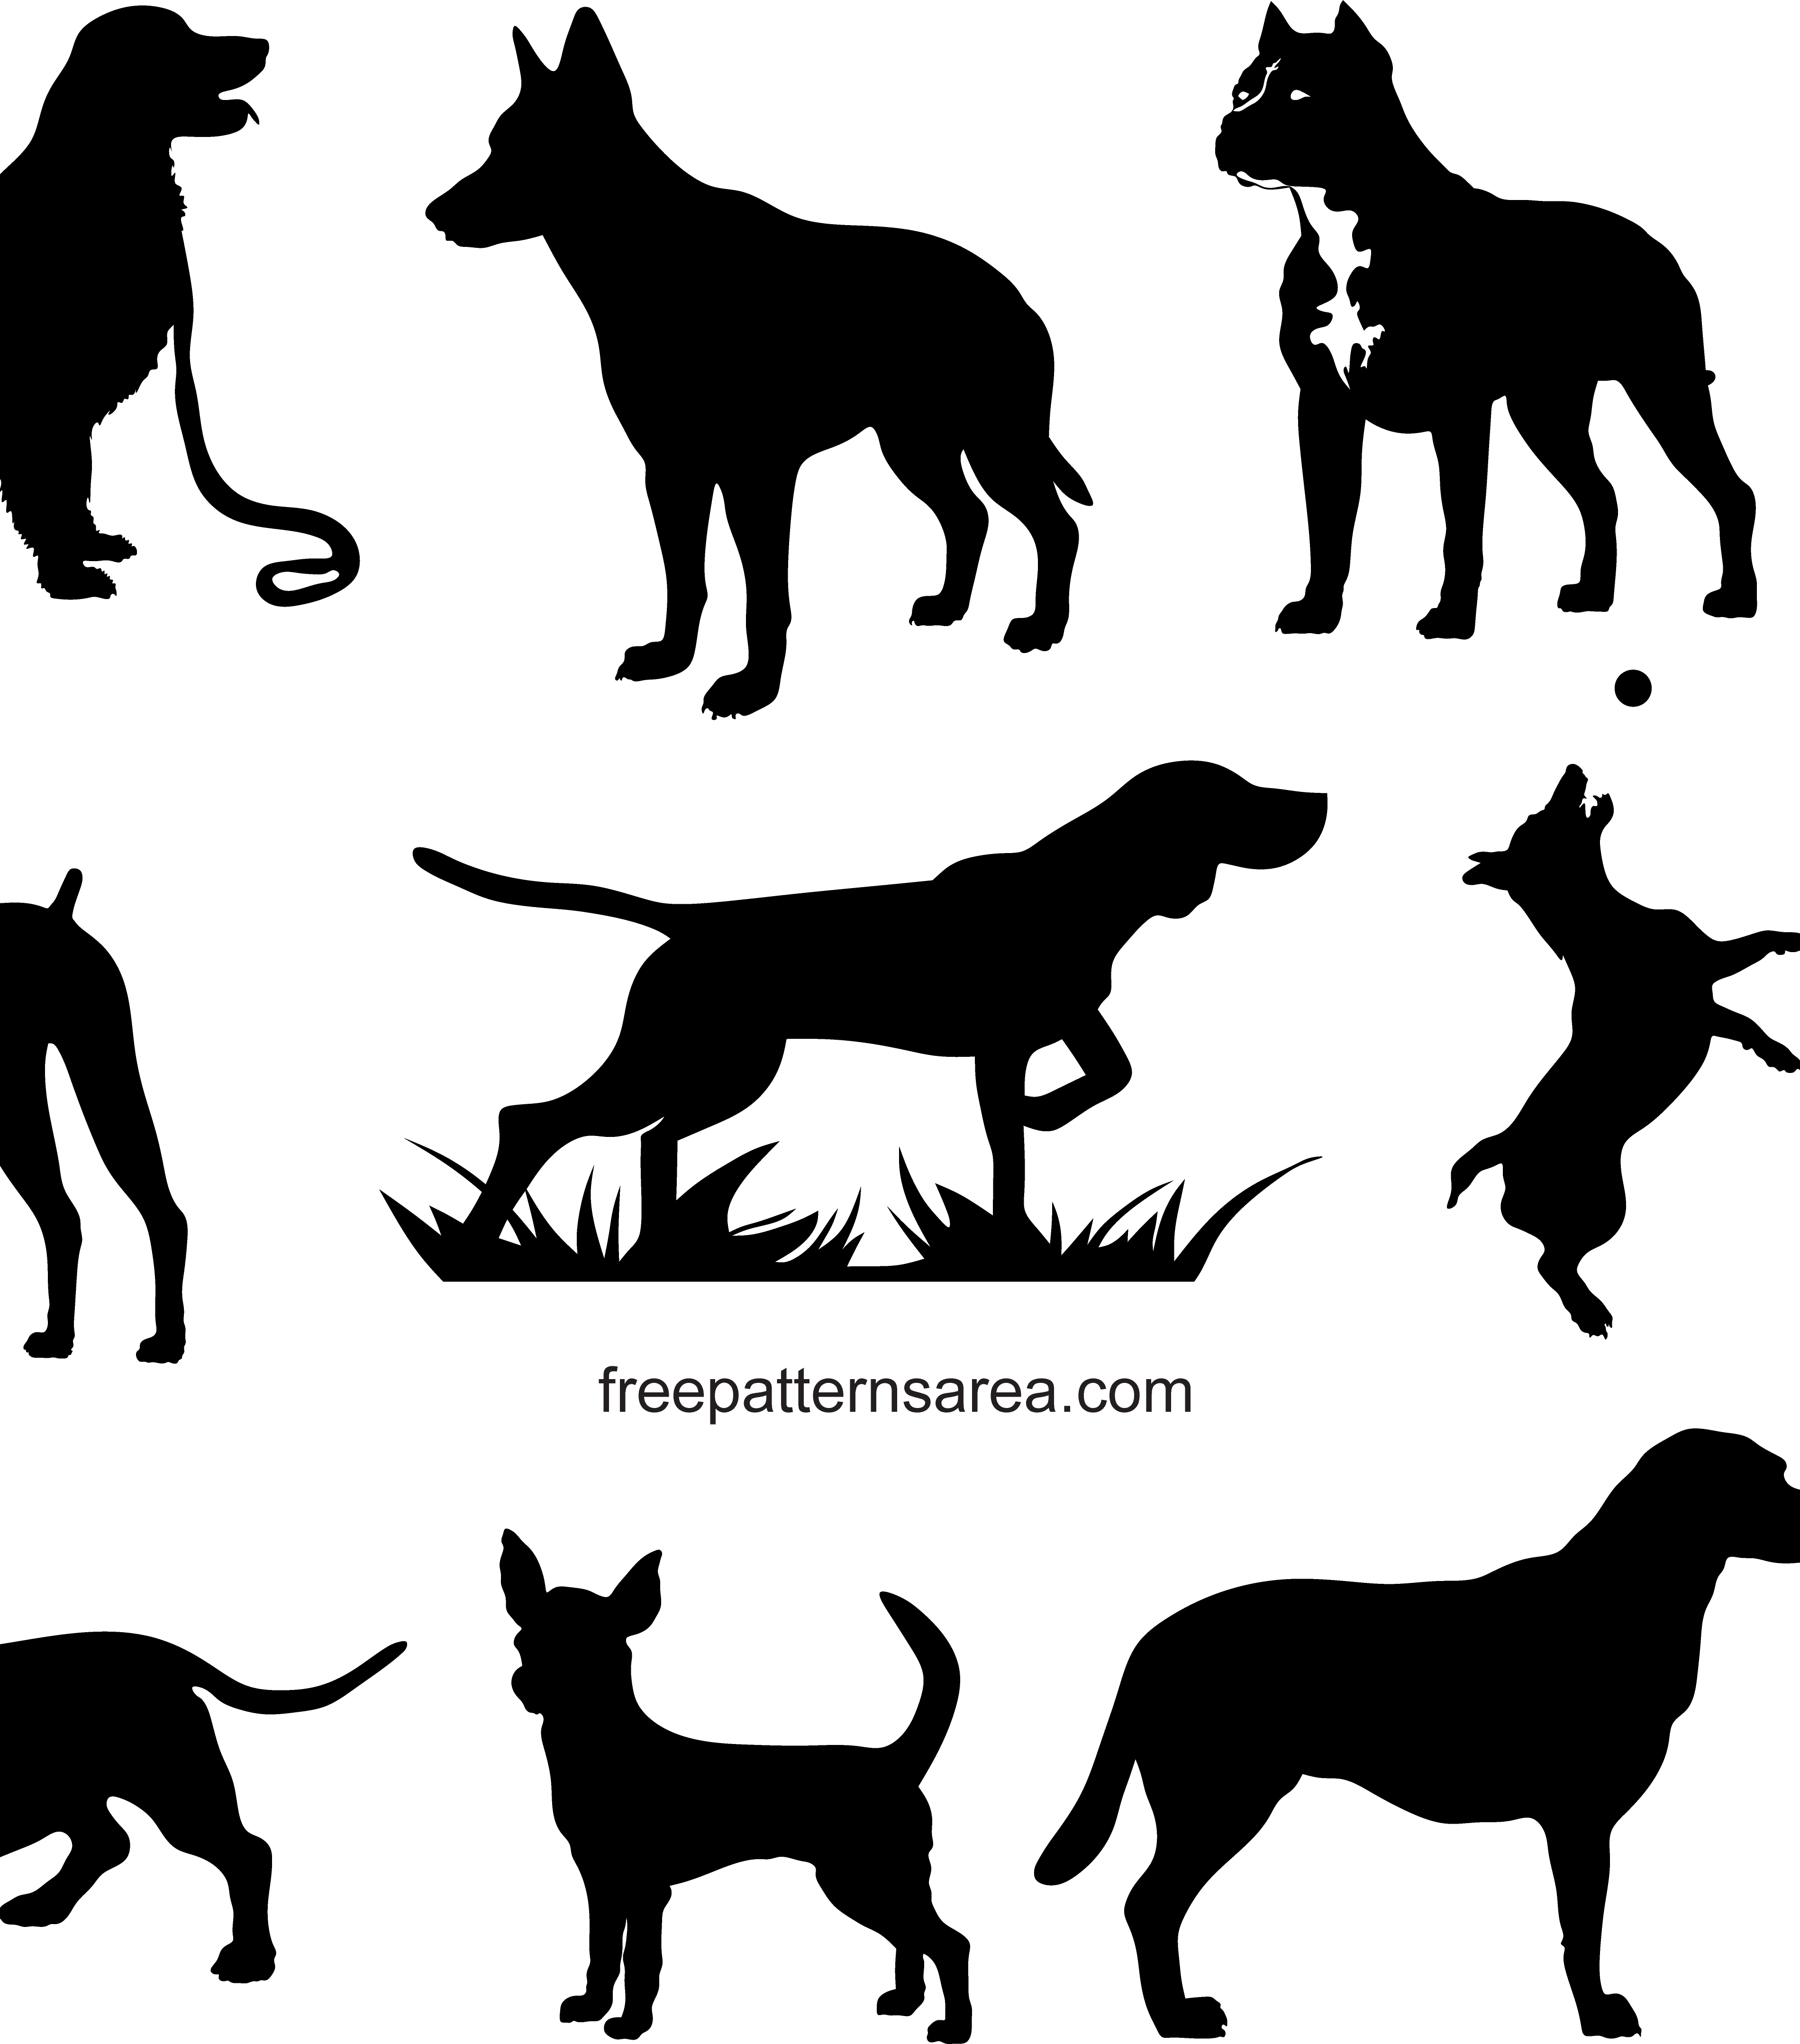
Contexte
L'association cherche de l'aide pour classer les images de leurs pensionnaires en fonction de la race des chiens.
Mon objectif : Créer algorithme basé sur les CNN capable de détecter la race d’un chien à partir de sa photo.
Etape de réalisation de l’algorithme : prétraitement des images, un premier modèle CNN from scratch, transfert Learning

Slide 4
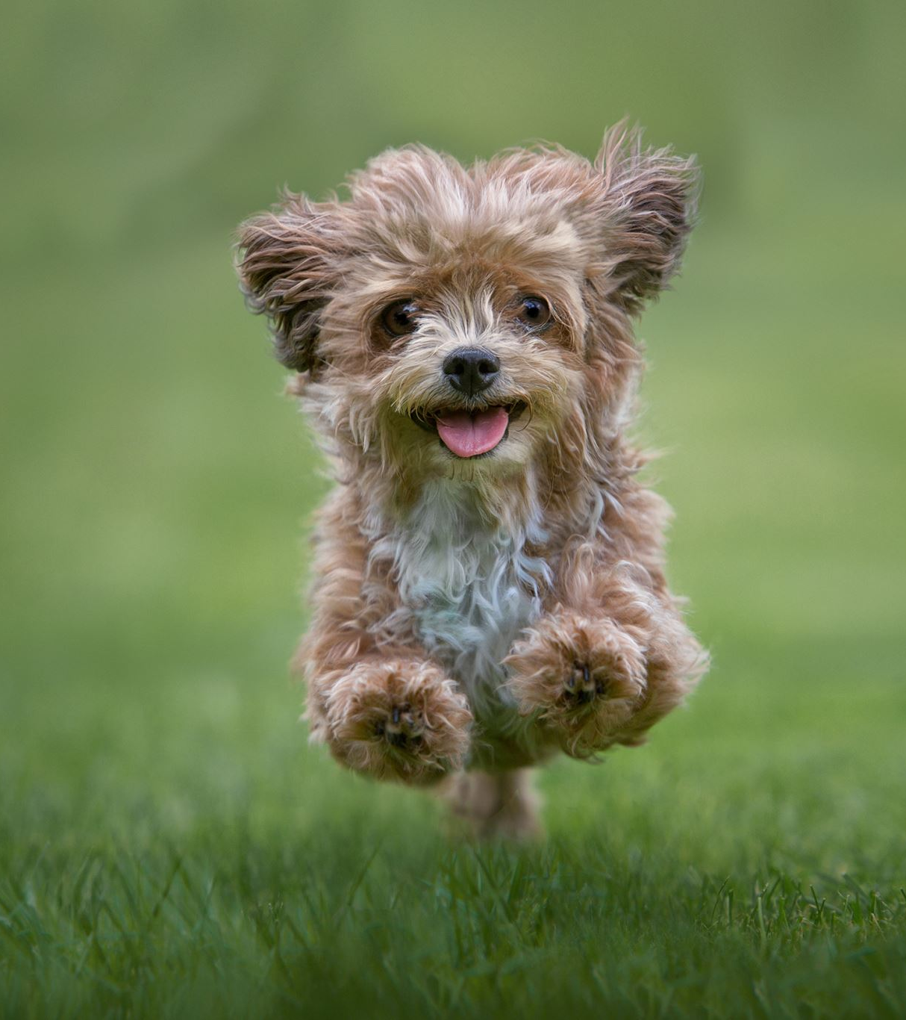
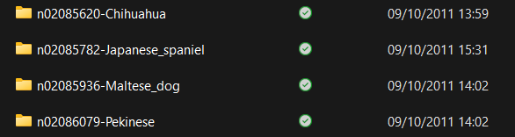
Analyse exploratoire
Chaque dossier correspond à une race
20580 images
120 races
150 à 200 images/races avec une moyenne de 170 image/race
Images RGB

Slide 5
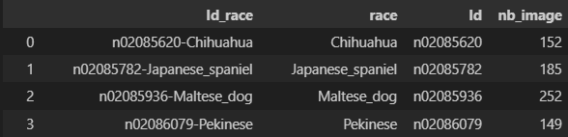
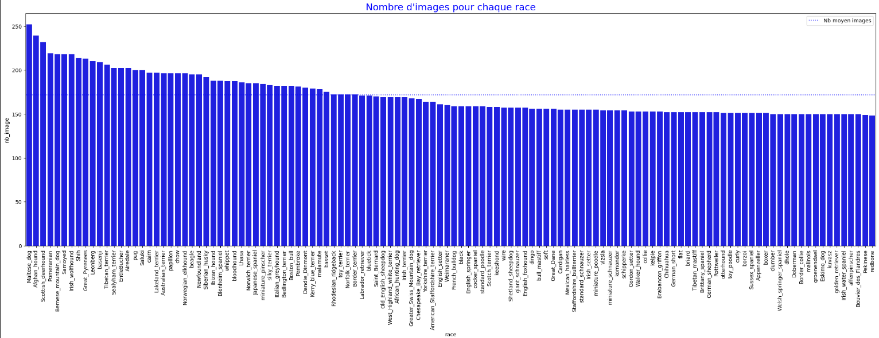
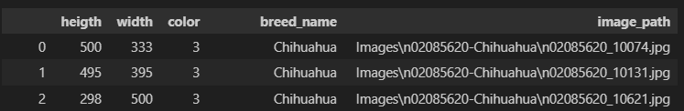
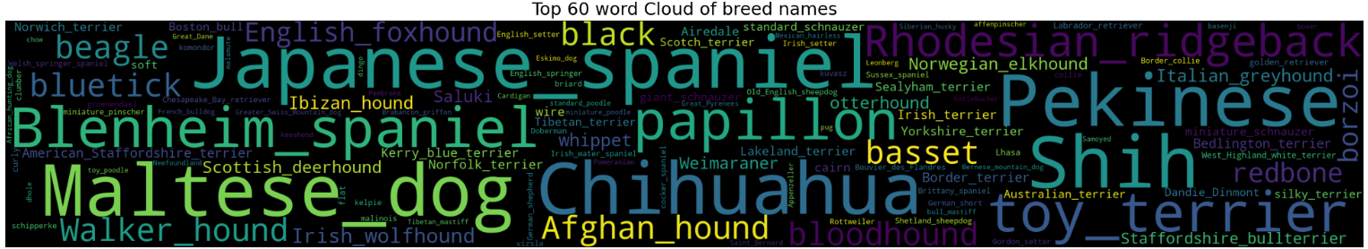
Analyse exploratoire
Organisation des données
Distribution des classes
Aperçu des noms de race

Slide 6
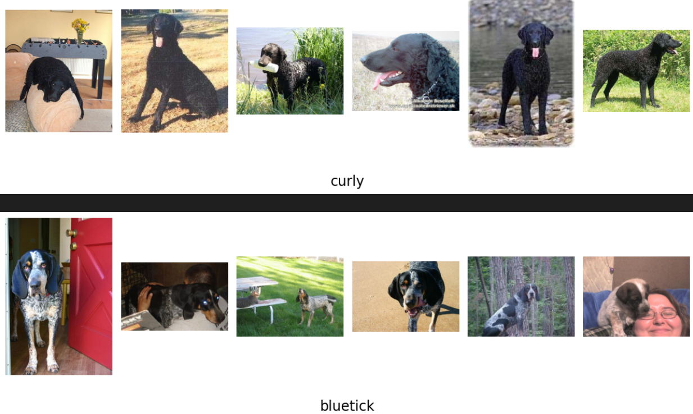
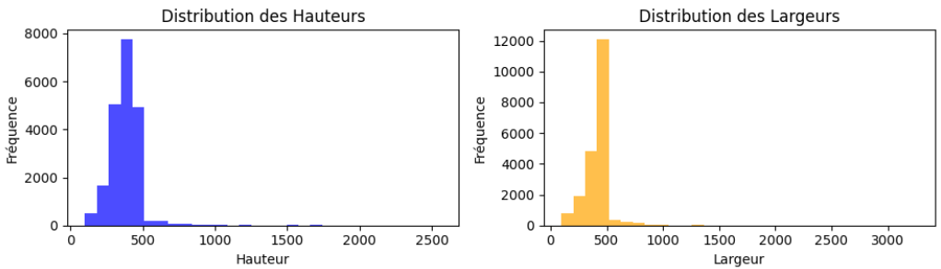
Analyse exploratoire

Slide 7

Prétraitement des images
Egalisation d’histogramme
Débruitage de l’image
Whitenning

Slide 8
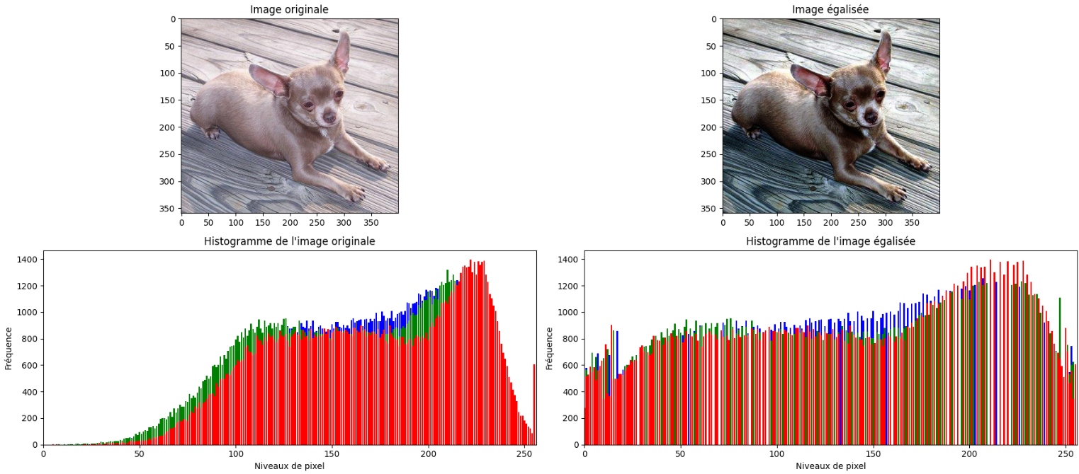
Egalisation d’histogramme
L'égalisation d'image en traitement d'images ajuste la répartition des niveaux de gris ou de couleurs.
Amélioration le contraste et la lisibilité.
Répartition uniforme de l'intensité lumineuse sur l'image, détails plus visibles.

Slide 9
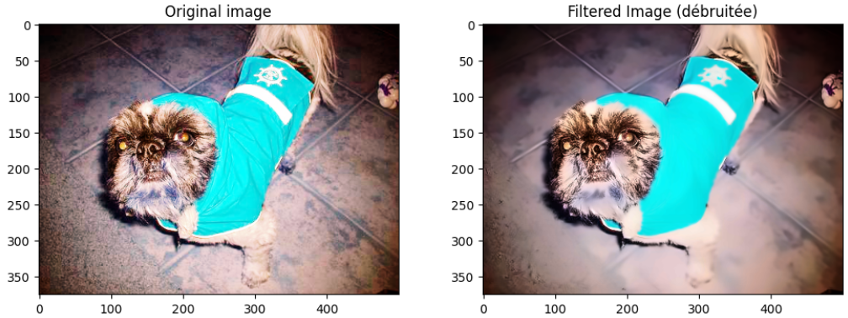
Débruitage
Le bruit dans une image est semblable à un "parasite" visuel qui peut rendre l'image moins nette
un filtre est une opération mathématique appliquée à une image pour modifier ses caractéristiques.
Le processus de débruitage d'une image consiste à utiliser des filtres afin de diminuer les variations indésirables dans l'image.

Slide 10
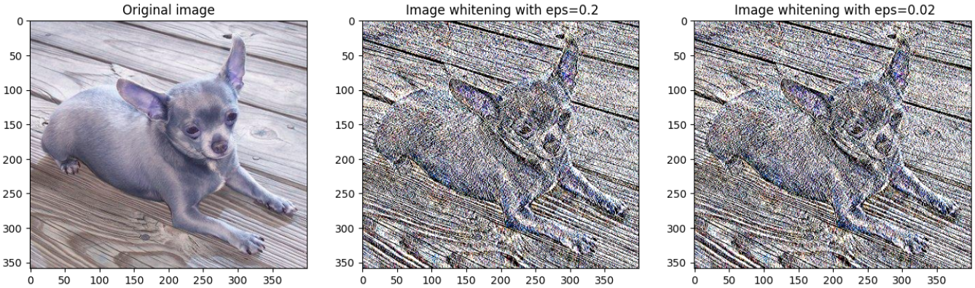
Whitening d’images
L’objectif du whitening est de décorréler les variables (ou les caractéristiques) et de normaliser leurs variances.
1. Réduction de la redondance 2. Facilitation de l'apprentissage 3. Normalisation des variances

Slide 11
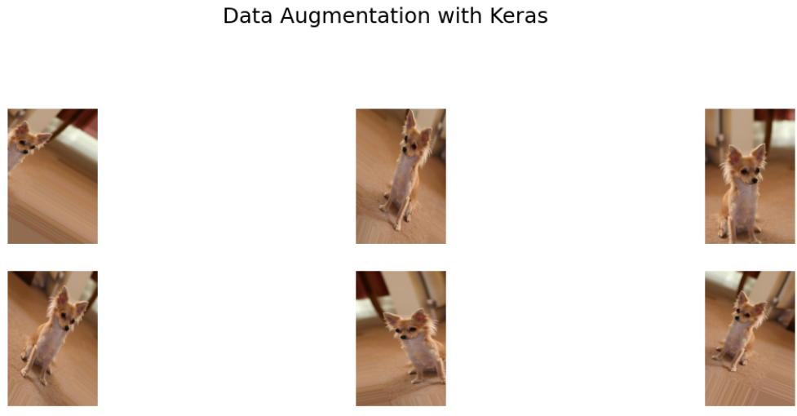
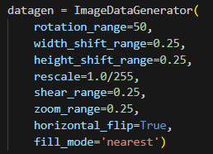
Data augmentation
La data augmentation est une technique d'apprentissage automatique, souvent utilisée pour les images, qui consiste à appliquer des transformations aléatoires et contrôlées aux exemples d'entraînement existants.

Slide 12
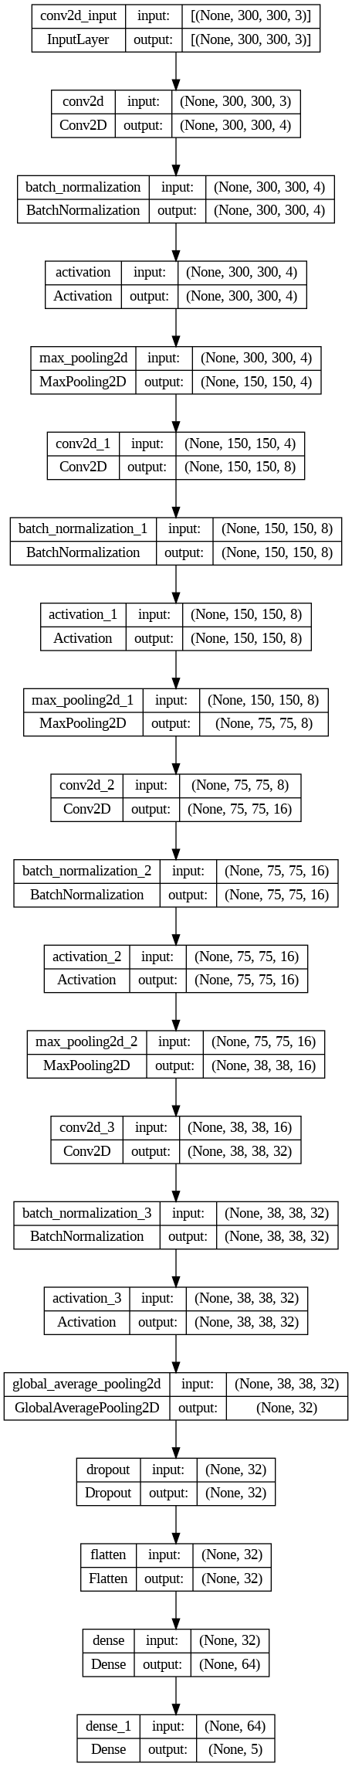
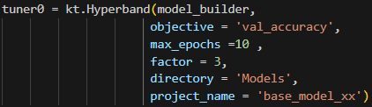
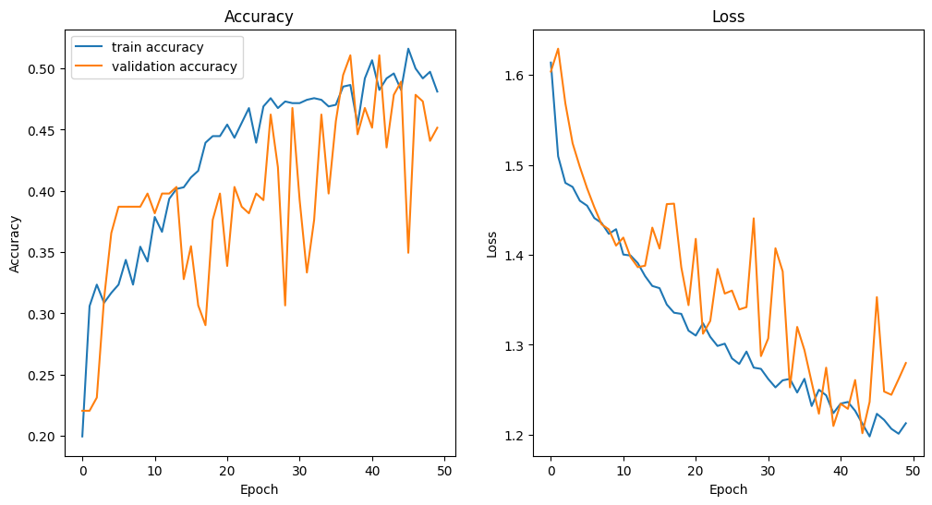
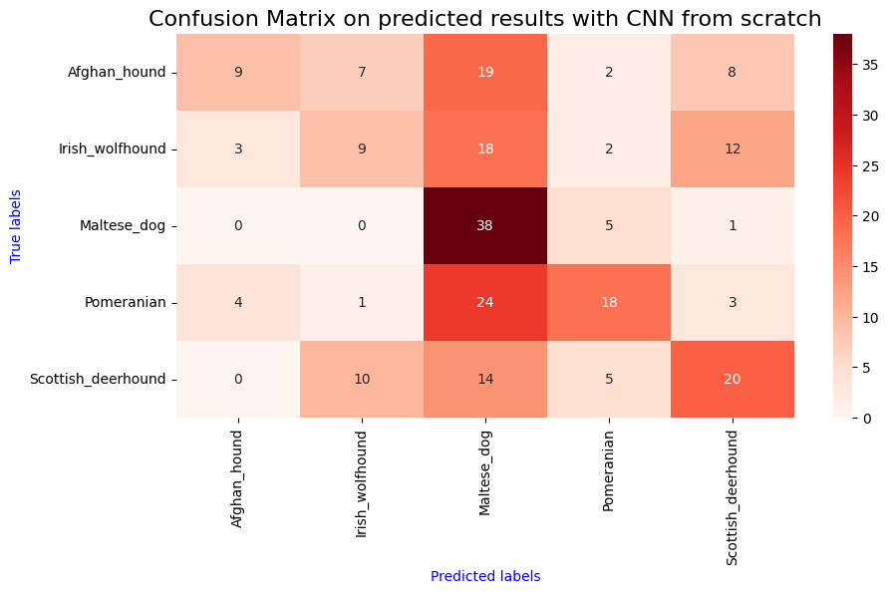
Réseau de neurones CNN from scratch
4 couches de convolution, de pooling, Batchnormalisation
1 couche dropout
2 couches fully connected
5 races de chiens
Tuning avec Keras Tuner | Hyperparamètres choisis
 | Filter Convolutional layer : 4 Activation function : tanh Learning rate :0.0001 kernel size : 4 window size : 5
Precision Score (weighted) : 0.453
Precision Score (micro) : 0.405
Recall Score (weighted) : 0.405
Recall Score (micro) : 0.405
F1 score(weighted) : 0.383
F1 score (micro) : 0.405
Test loss: 1.408560872077942
Test accuracy: 0.4051724076271057

Slide 13
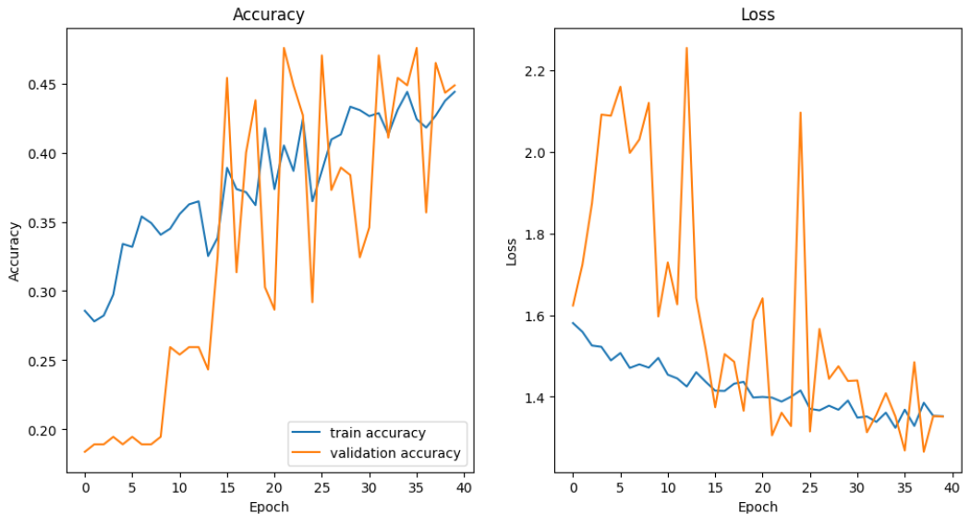
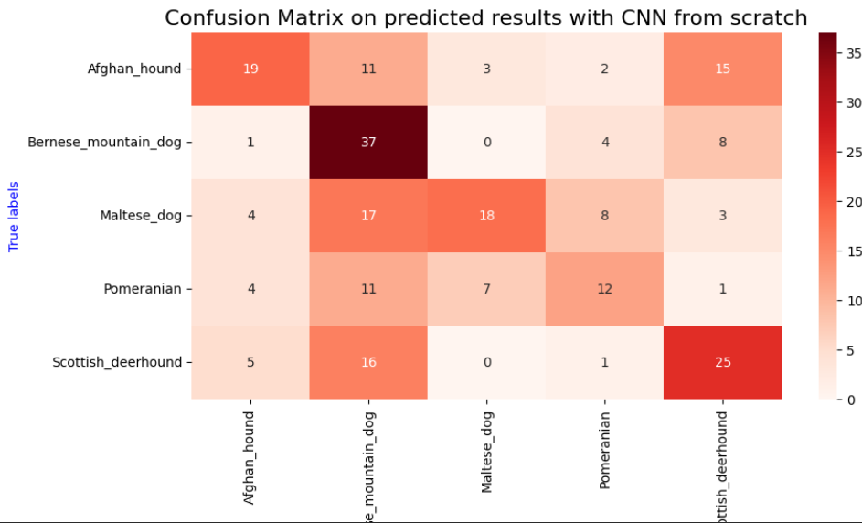
Réseau de neurones CNN from scratch
Modèle avec data augmentation
Tuning avec Keras Tuner | Hyperparamètres choisis
 | Filter Convolutional layer : 8 Activation function : relu Learning rate :0.0001 kernel size : 8 window size : 3
Precision Score (weighted) : 0.646
Precision Score (micro) : 0.534
Recall Score (weighted) : 0.534
Recall Score (micro) : 0.534
F1 score(weighted) : 0.526
F1 score (micro) : 0.534

Slide 14
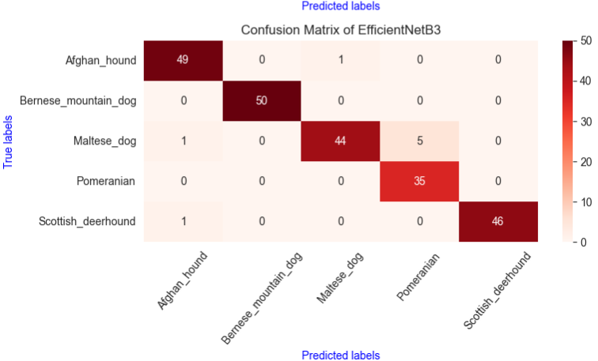
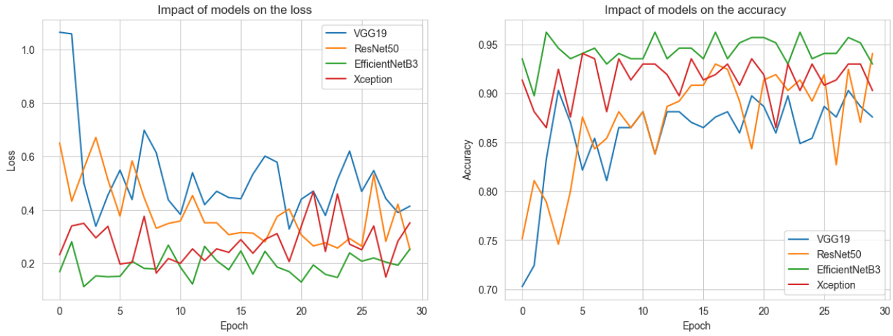

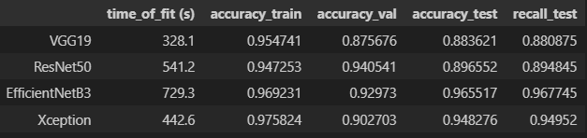
Transfert Learning
- 5 races
- 4 modèles : VGG19, ResNet50, EffecientNetB3 et Xception
- Stratégie transfert Learning : Extraction des features

Slide 15
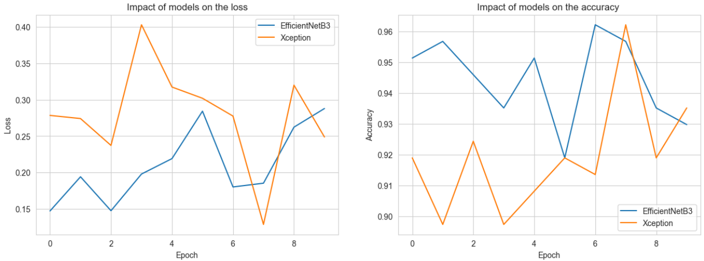
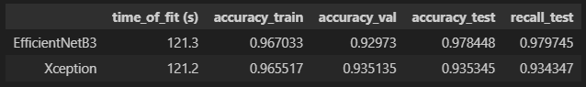
Transfert Learning
- 5 races
- 2 modèles : EffecientNetB3 et Xception
- Stratégie transfert Learning : Fine tuning partiel (gel de 6 couches conv)

Slide 16
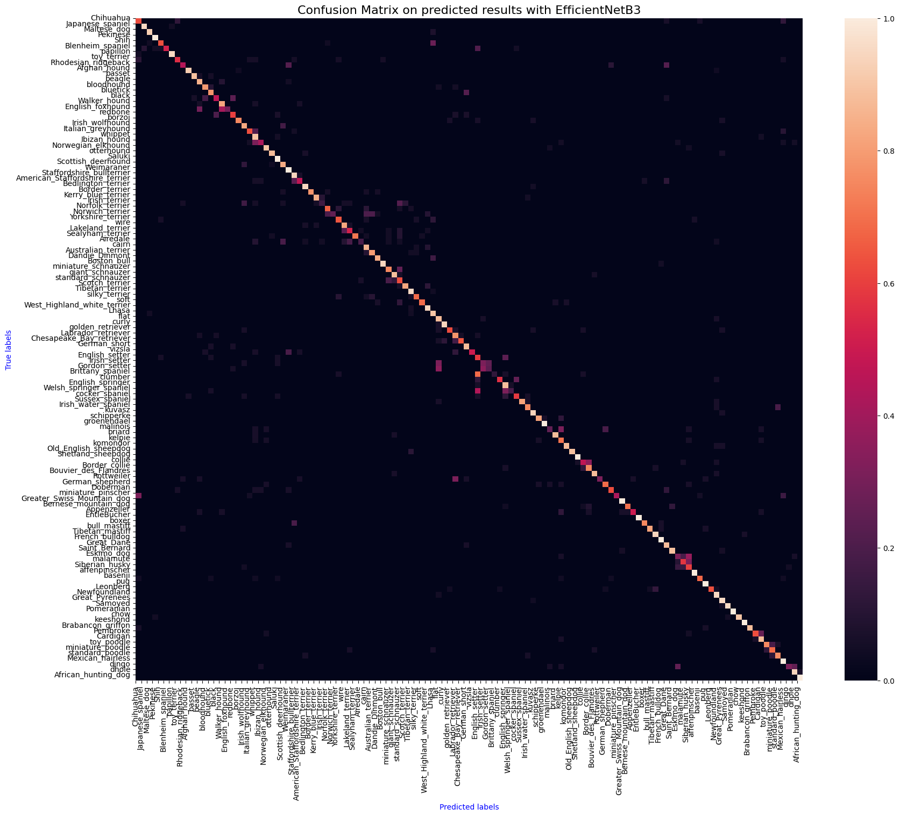
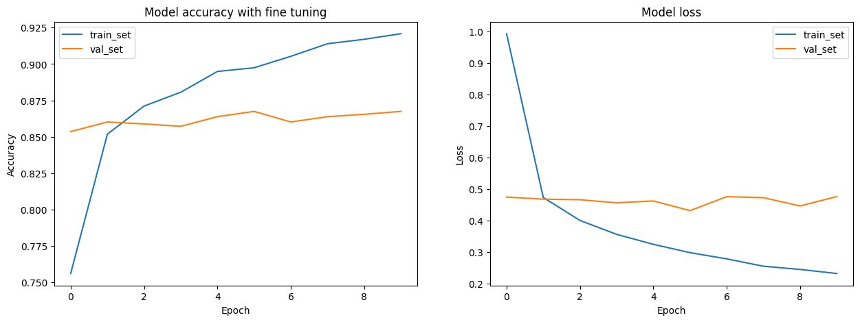
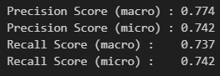
Modèle final
- 120 races
- 1 modèles : EffecientNetB3
- Stratégie transfert Learning : Extraction features
Train | Validation | Test
15394 (75%) | 3025 (15%) | 2161 (10%)

Slide 17
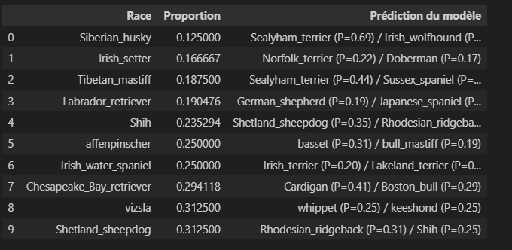
Races moins bien prédites

Slide 18
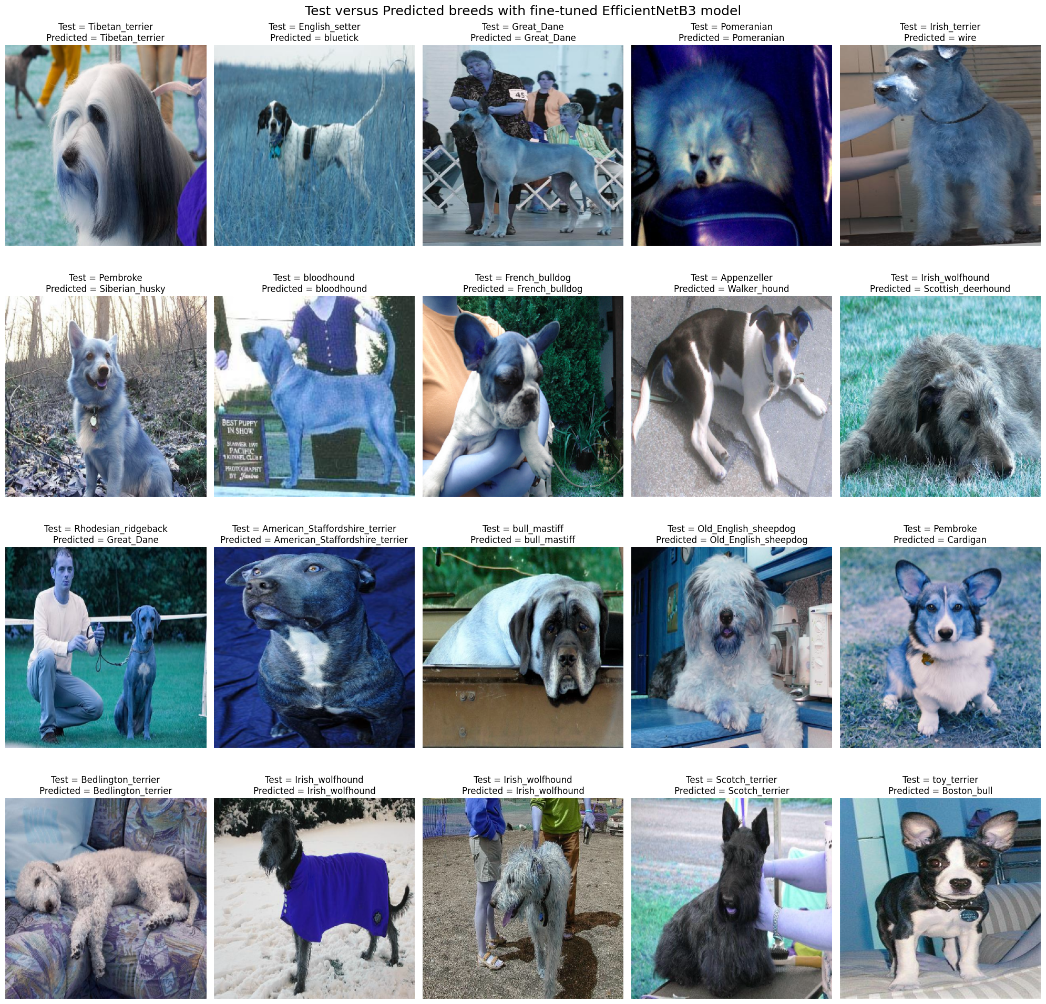
Quelques prédictions

Slide 19
API avec Fast API

